Slide 1
ÁREA CONTROLE FINANCEIRO

Slide 2
Área Controle Financeiro
Principais Desafios 2024
Ter os relatórios de resultados conciliados com a contabilidade
Entender e buscar soluções que protejam a rentabilidade da empresa contra as alterações que virão com a Reforma Tributária
Internalizar 70% das funções contábeis e financeiros da operação Vix USA
Atuar de forma mais estratégica
Implementar e gerir empresa na Europa
Projetos 2024
Df´s gerenciais conciliadas com a contabilidade
Orçamento na intranet
Implementação RLM (EUA)
Definir novo modelo de transfer price em compliance com as novas regras brasileiras
Planejamento tributário internacional
OKR´s 2024
Dfs mensais no prazo e conciliadas com a contabilidade

Slide 3

Área Controle Financeiro
Projeto DFs gerenciais conciliadas com a contabilidade - 2024
Escopo:
Gerar as DF´s gerenciais em base única e conciliada com a contabilidade
Objetivo(s):
Ganhar agilidade e assertividade na geração das informações gerenciais.
Resultado(s) Esperado(s):
Garantir que os relatórios gerenciais reflitam o resultado contábil da CIA
Ter 90% dos questionamentos usuais sobre resultados apresentados nas DFs padrões, sem necessidade de relatórios adicionais
Gerar o pacote de DFs em até 2 dias após o fechamento contábil

Slide 4
Área Controle Financeiro
Projeto Orçamento na Intranet - 2024
Escopo:
Levar para o ambiente do sistema, todo o processo de (i) orçamento anual de OPEX e CAPEX, que passará a ser feito pelos gestores diretamente em uma tela do LINX ou BI e (ii) acompanhamento orçamentário das despesas e projetos realizados.
Objetivo(s):
Tornar o processo mais ágil, descentralizado e automatizado, facilitando o acesso dos gestores aos seus respectivos números.
Resultado(s) Esperado(s):
Acompanhar a execução orçamentária de 2024 no sistema e ter o ambiente preparado e testado para o orçamento de 2025 não mais ser feito em planilhas.

Slide 5
Área Controle Financeiro
Projeto Orçamento na Intranet - 2024
Planejamento/Detalhamento das ações:
Ação 1: Definição dos templates onde serão apresentados os resultados finais do trabalho, separando OPEX e CAPEX.
Ação 2: Definição das telas onde os gestores irão imputar os dados orçamentários.
Ação 3: Definição das interfaces com o banco de dados da Linx de onde serão capturadas os valores realizados de receitas, despesas e investimentos do ano corrente e anterior.
Ação 4: Definição das regras e demais parâmetros para alocar sobras de valores não gastos e travar gastos com valores acima dos que foram orçados.
Ação 5: Upload das informações do BDGT e do realizado de 2024 e teste da integridade dos resultados apresentados.
Ação 6: Disponibilização da ferramenta na intranet e treinamento dos gestores.

Slide 6
Área Controle Financeiro
Projeto Orçamento na Intranet - 2024
Apresentação dos custos para efeito de aprovação no BUDGET 2024:
O investimento necessário refere-se a horas de consultoria de TI a serem contratadas e alocadas no desenvolvimento de fechamento.
Estima-se que serão necessárias 200 horas de consultoria, que serão entregues ao longo de 4 meses, ao custo hora “all in” de R$ 150, totalizando R$ 30k.

Slide 7
Área Controle Financeiro - USA
Projetos Implementação RLM - 2024
Escopo:
Implementação do ERP RLM adquirido pela Vix USA
Objetivo(s):
Preparar a CIA para o crescimento com informações confiáveis, ágeis e geradas a partir processos formalizados.
Resultado(s) Esperado(s):
100% das informações corporativas geradas a partir de base única
Formalização de processos financeiros/contábeis o que possibilitará trazer parte para o Brasil
Geração de Df´s confiáveis
Facilidade de geração e análises das informações pelo Brasil, deixando o time Usa focado na venda

Slide 8
Área Controle Financeiro - USA
Projeto Transfer Price 2024
Escopo:
Entender e propor melhor modelo de aplicação do transfer price na nova regra brasileira baseada na OCDE
Objetivo(s):
Dentro das novas exigências legais definir o modelo de transfer price que melhor se adeque aos objetivos da empresa
Resultado(s) Esperado(s):
Ficar em conformidade com a legislação brasileira de Transfer Price
Buscar modelo mais competitivo de exportação para Vix USA

Slide 9
Área Controle Financeiro - USA
Projeto Planejamento Tributário Internacional - 2024
Escopo:
Avaliar melhores alternativas de exportação para Europa e USA, comparando com os modelos atuais
Objetivo(s):
Buscar modelos mais eficientes de exportação do ponto de vista tributário possibilitando à empresa tomar decisões estratégicas sobre caminhos para o seu crescimento internacional
Resultado(s) Esperado(s):
Levantar modelos mais eficientes do ponto de vista tributário para venda de produtos nos Eua e Europa

Slide 10

Área Controle Financeiro –OKR´s 24
OBJETIVO ( O que quero alcançar ao longo do ano? )
Dfs mensais no prazo e conciliadas com a contabilidade
Resultados Chave ( Como posso medir o progresso em direção ao meu objetivo? Se oportuno, mencionar KPI )
Ter as informações contábeis como base das informações gerenciais
Encerrar processo de apuração de resultados paralela
Maior confiabilidade nas informações apresentadas
Iniciativas ( O que vamos fazer para atingirmos o objetivo? ( Projetos, tarefas, etc )
Implementar modelo de DRE base única
Todos os ajustes em receitas e despesas deverão vir da contabilidade
Conciliar despesas e receitas semanalmente
Assumir o processo e análise de despesas contábeis

Slide 11
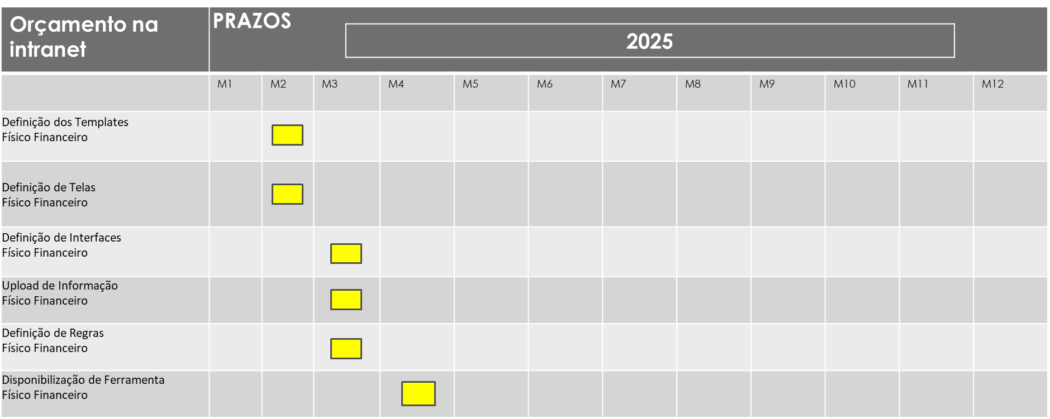
Área Controle Financeiro

Slide 12
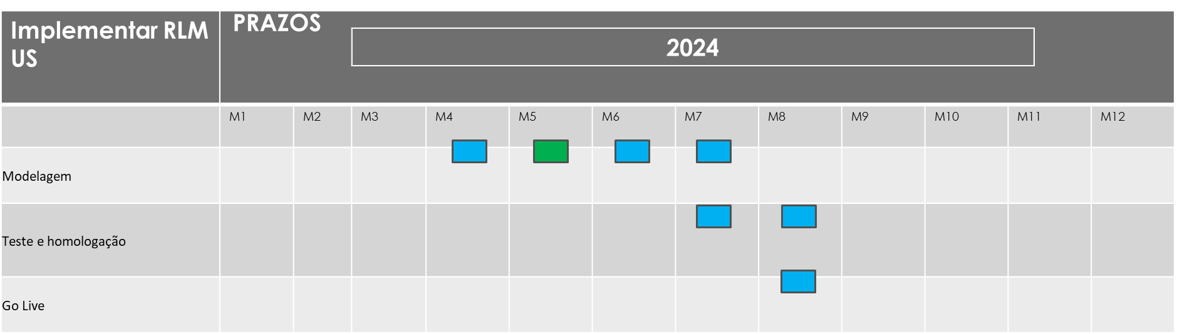
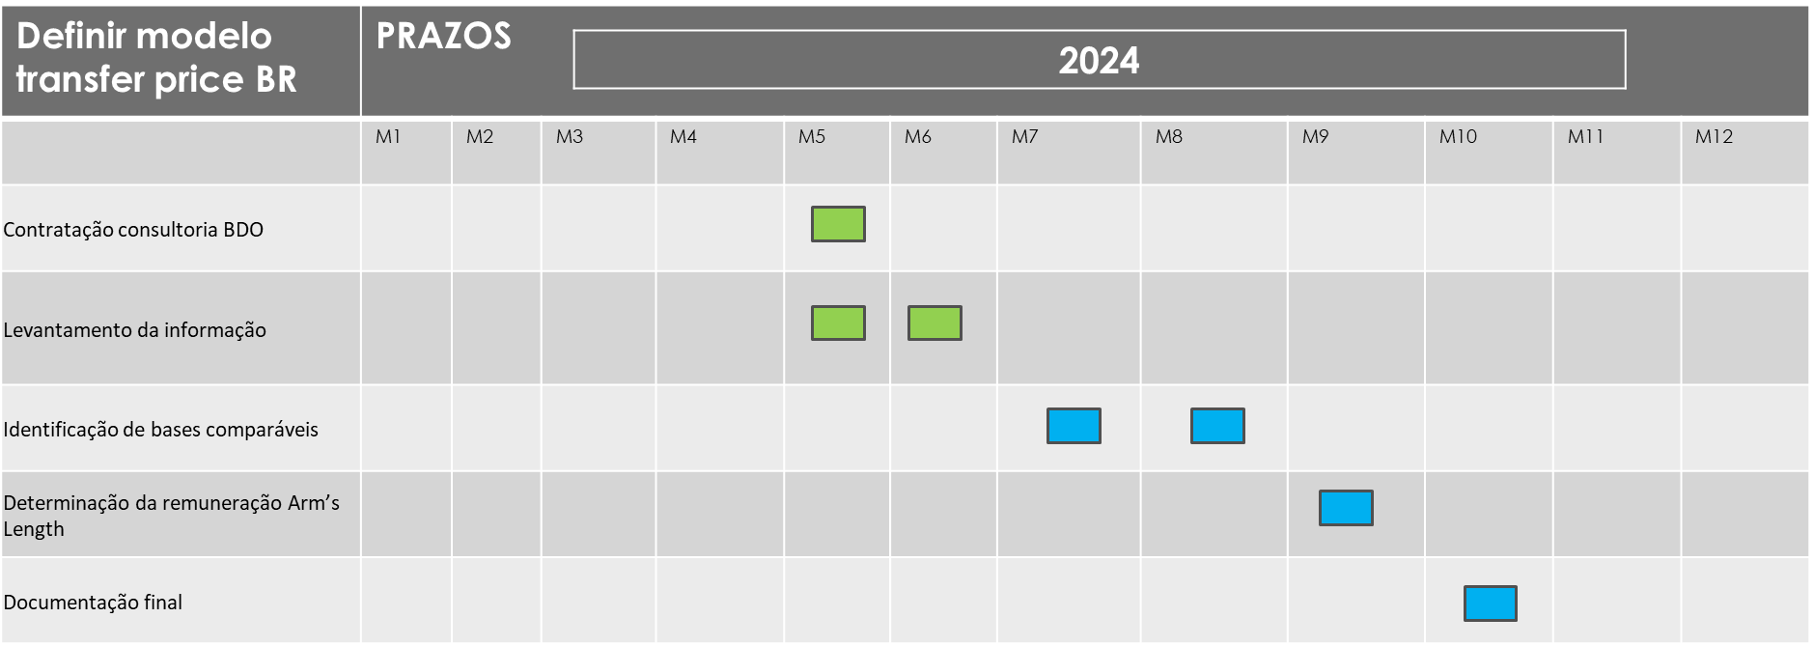
Área Controle Financeiro

Slide 13
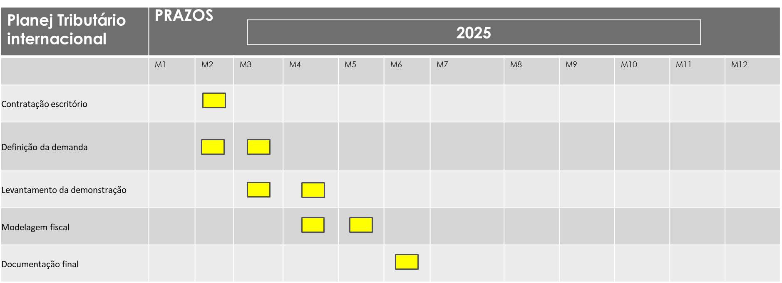
Área Controle Financeiro

